Slide 1

SW 교육 C언어
20125502 컴퓨터공학과 김계홍

Slide 2
01
조 건 문

Slide 3
조 건 문
비 교 연 산 자

Slide 4
조 건 문
A < B (A는 B보다 작다)

Slide 5
조 건 문
A > B (A는 B보다 크다)

Slide 6
조 건 문
A >= B (A는 B보다 크거나 같다)

Slide 7
조 건 문
A == B (A는 B와 같다)

Slide 8
조 건 문
A = B (B값을 A에 대입)

Slide 9
조 건 문
조건문 ( if )

Slide 10
조 건 문
if ( 조 건 ) 만약 ~~ 이면

Slide 11
조 건 문
if ( A > B )
{
}
else
{
}

Slide 12
조 건 문
#include <stdio.h>
int main()
{
printf(“숫자를 입력해주세요>> “);
int number;
scanf(“%d”, &number);
if(number == 10)
{
printf(“이숫자는 10입니다. 맞췄죠?\n”);
}
else
{
printf(“이숫자는 10이 아닙니다. 맞췄죠?\n”);
} }

Slide 13
조 건 문
홀수짝수 구분 프로그램

Slide 14
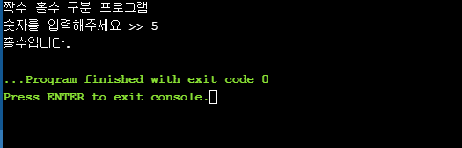
조 건 문

Slide 15
01
반 복 문

Slide 16
반 복 문
while(조건) 참이면 무한실행
{
}

Slide 17
반 복 문
#include <stdio.h>
int main()
{
int a = 0;
while(a < 10)
{
a = a +1;
printf(“현재 a값은 %d입니다.\n”,a);
} }

Slide 18
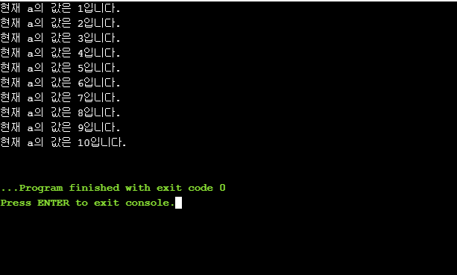
반 복 문

Slide 19
반 복 문
while(조건) 조건이 거짓이면 종료
{
소스파일 실행
}

Slide 20
반 복 문

Slide 21
반 복 문
#include <stdio.h>
int main()
{
int a = 0;
int count = 0;
while(a < 10)
{
printf(“현재 a값은 %d입니다. %d회째\n”, a , count);
} }

Slide 22
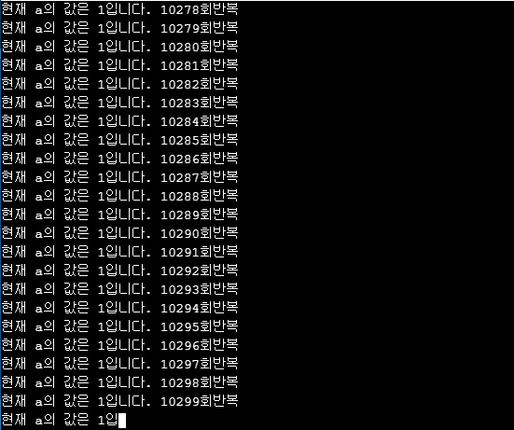
반 복 문

Slide 23
반 복 문
입력받은 숫자에 맞는 구구단출력

Slide 24
반 복 문
while(1) // 1 = 참값
{
}

Slide 25
반 복 문
while(1)
{
scanf(“%d”,&a);
입력후 엔터누르기 전까지 대기
}

Slide 26
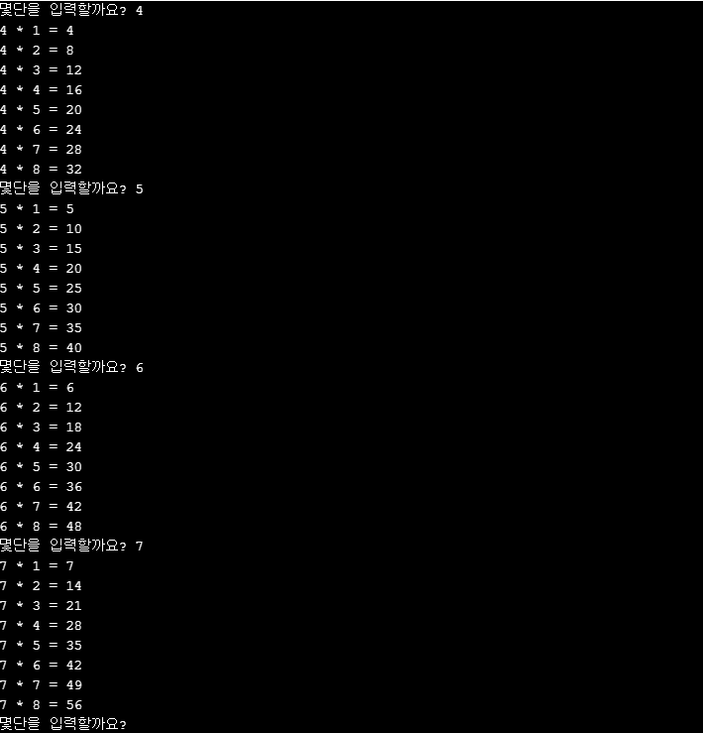
반 복 문

Slide 27
반 복 문
-1 를 입력하면 프로그램 종료 기능 추가하기
반복문에서 break; 는 해당반복문 종료

Slide 28
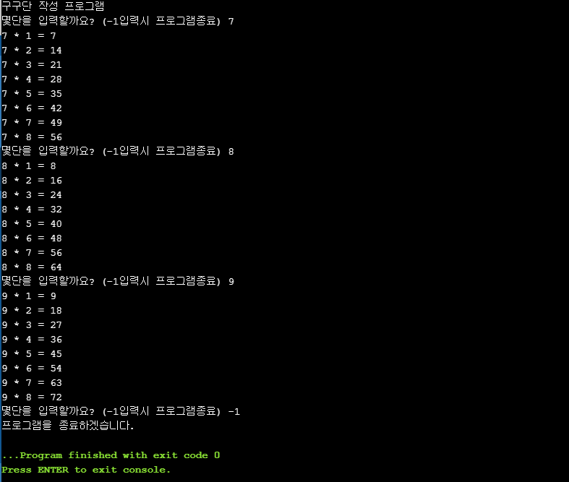
반 복 문

Slide 29
반 복 문
업(up), 다운(down) 게임

Slide 30
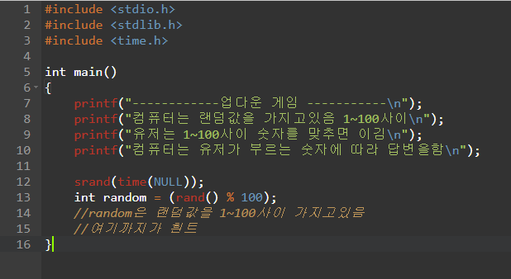
반 복 문

Slide 31
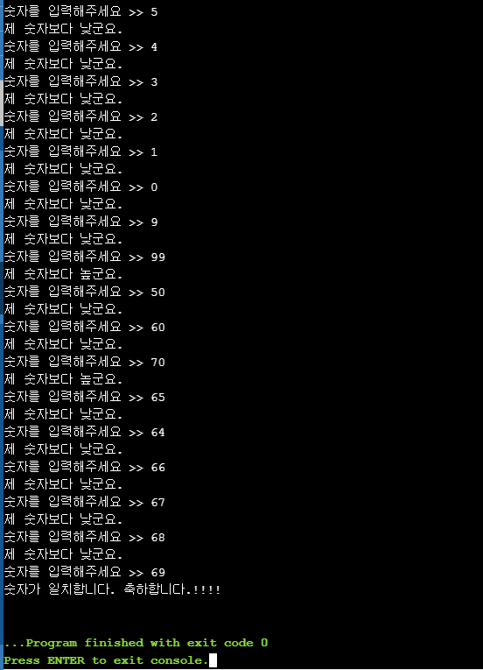
반 복 문

Slide 32
반 복 문
친절기능 추가하기 (정답범위 보여주기)

Slide 33
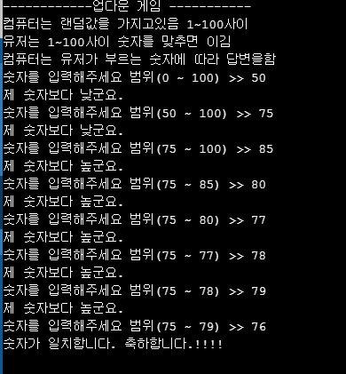
반 복 문

